Slide 1
Práce s rodinou – specifické situace

Slide 2
Rodina
Malá skupina osob, které jsou navzájem spojeny manželskými, příbuzenskými nebo jinými odbornými vztahy a zvláště společným způsobem života.

Slide 3
Základní funkce rodiny
Biologicko - reprodukční funkce souvisí s uspokojováním sexuálních potřeb manželů a rozmnožovacích procesů.
Výchovná funkce znamená vychovávat pokračovatele rodu, tedy děti.
Ekonomická funkce znamená zabezpečení příjmu rodiny nejen na základní potřeby, ale také na kulturu, sport, vzdělávání, koníčky apod. Jejím cílem je udržet životaschopnost rodiny po ekonomické stránce.
Emocionální funkce označuje, že rodina je místo, kde se vyjadřuje celá škála pocitů, místo, kde se prožívá široká pestrost emocionálního života.
Socializační funkce znamená přechod od vědomí JÁ k vědomí MY. Rodina je první místo, kde se už malé děti učí začleňovat do širších sociálních vazeb a vztahů. Její úspěšnost je velmi závislá na osobnostních dispozicích rodičů dítěte, jejich vztahu k němu a jejich vzdělání.
Regeneračně - oddychová funkce má velký význam z hlediska odpočinku a regenerace sil, poskytuje pocit bezpečí a imunity.
Ochranná funkce zahrnuje ochranu zdraví dětí a ochranu před sociálně-patologickými jevy.

Slide 4
Základní kompetence rodiny patří
zajištění stabilního příjmu,
hospodaření s příjmy,
bydlení,
udržování domácnosti, které odpovídá potřebám členů rodiny.

Slide 5
Další významné kompetence členů rodiny patří:
slaďování fungování rodiny (schopnost řešit konflikty, rodinná harmonie),
komunikace se širší rodinou,
vnímání potřeb dětí,
určování pravidel hry pro nedospělé děti.

Slide 6
Dělení rodiny dle struktury
Úplná - Za úplnou rodinu se považují rodiny, ve kterých žijí oba rodiče spolu se svými dětmi.
Neúplná - Neúplná rodina je rodina s jedním rodičem. Představuje stále častější rodinný typ. Jedná se o rodiny vzniklé rozvodem, rozchodem, ovdověním, adopcí dítěte osamělou ženou anebo porodem dítěte mimo manželství.

Slide 7
Typy rodin
Rodiny funkční – jde de facto o rodiny nedotknuté problémy. Tyto rodiny řádně zajišťují život dítěte a jeho prospívání.
Rodiny problémové – jsou to takové rodiny, v nichž se vyskytují poruchy nebo všech funkcí. Poruchy však zásadně neohrožuji rodinný systém a vývoj dítěte. I přes „handicapy“ je rodina schopna své problémy řešit a kompenzovat jednak vlastními silami, tak také občasnou vnější intervencí jednorázovou či krátkodobou.
Rodiny dysfunkční – jsou rodiny s vážnými poruchami, které bezprostředně ohrožují rodinu jako celek. Poruchy tohoto rázu již není rodina schopna zvládnout sama, a proto je nutné pomoci rodině zvenčí.
Rodiny afunkční – jsou rodiny, které již zcela přestávají plnit svoji funkci a dítěti závažným způsobem škodí nebo jej ohrožují v samotné existenci. Podpora ohrožené rodiny (sanace) je v tomto směru bezpředmětná a zbytečná. Jediným řešením je dítě odebrat do náhradní rodinné péče
Nezralá rodina - typický jev pro 70. léta - přivedou na svět brzy dítě, ale nedokáží zajistit správnou výchovu - nezralost v zaměření a životních hodinách, zkušenosti, zaměření citů - sociální a ekonomické problémy
Přetížená rodina - přetíženost matky, otce, snižuje psychologickou funkci rodiny - zdrojů může být mnoho – přetíženost konfliktů, starosti (nemoci v rodině), přetíženost citovým strádáním (osamělost, stěhování apod.) – je to vždy nějaké období

Slide 8
Model čtyř stylů výchovy
Na základě toho, emočního vztahu rodičů k dítěti „odmítající“ či „akceptující“ a míry jejich požadavků, nároků a kontroly vůči dítěti
RODIČE | Odmítající | Akceptující
Nároční a kontrolující | AUTORITÁŘSKÝ STYL | AUTORATIVNĚ VZÁJEMNÝ STYL
Nenároční a nekontrolující | ZANEDBÁVAJÍCÍ STYL | SHOVÍVAVÝ STYL

Slide 9
Model čtyř stylů výchovy 1.
Demokratická (autoritativní) výchova – autoritativně vzájemný styl
Podporuje zdravou autoritu ve výchově; charakteristická pro tento styl výchovy je důslednost, pevné vedení, pružnost, otevřená komunikace, spolupráce. Děti mají dostatečný prostor pro rozvíjení své tvořivosti, učí se zodpovědnosti.
Chování dítěte: spolupracující, přátelské, nezávislé, sebeprosazující, usilující o nejlepší výkon.

Slide 10
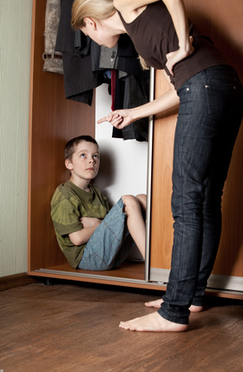
Model čtyř stylů výchovy 2.
Autoritářská (autokratická) výchova ilustrační obrázek - matka hubuje dítě
Neustálé striktní usměrňování dítěte rodičem, výchova je založená na příkazech a zákazech, věčném tlaku a síle ze strany dospělého, nepřipouští se žádná diskuze. Přísný rodič nebere ohledy na individuální potřeby dítěte, často dítě negativně hodnotí. Není ponechán prostor pro vlastní tvořivou aktivitu dítěte. Vztah mezi dospělým a dítětem je chladný, až nepřátelský.
Chování dítěte: závislé, nesamostatné, nesnaživé, nešťastné, uzavřené, chlapci mívají sklon k agresivitě (což je prostředek, jak si vyrovnávat potlačenou méněcennost), častý je sklon k sociální izolaci, chybí u něj spontánní

Slide 11
Model čtyř stylů výchovy 3.
3. Shovívavá výchova
Vysoká míra citovosti ve vztahu rodič – dítě, silná emoční podpora ze strany rodiče, nízká či nulová míra požadavků a omezování dítěte. Dítěti nejsou stanovovány hranice ani ve chvíli, kdy je třeba, aby bylo usměrněno, rodič se vyhýbá požadavkům na dítě a trestání dítěte.
Chování dítěte: citově rozladěné, nezralé, neovládá své pocity, dělá si, co chce, často je nespolehlivé, chybí mu pocit zodpovědnosti.
https://www.youtube.com/watch?v=CzGlzOhMDLs

Slide 12
Model čtyř stylů výchovy 4.
4. Zanedbávající výchova
Pasivní, lhostejný přístup rodičů k dítěti. Na dítě jsou kladeny minimální požadavky, nesystematické, nedůsledné, rodiče se nezajímají o dítě a jeho rozvoj. Jde o vztah bez citových projevů, někdy dokonce rodiče dítě odmítají.
Chování dítěte: náladové, neumí oboustranně komunikovat, je citově zraněné, nesmělé, stažené do sebe, nemá dostatek sebevědomí.

Slide 15
Ohrožená rodina
Nerovnováha v oblasti sociálního fungování.
interakce mezi vlastními členy rodiny,
interakce směrem k sociálnímu okolí.
Ohrožená rodina není schopna sama zvládat tyto interakce, či si vyhledat pomoc.
Zvládání je ovlivněno:
1) vlastnostmi klienta;
2) očekáváním vůči klientovi pocházející z jeho sociálního prostředí;
3) schopnost klientů tato očekávání reálně naplňovat;
4) zdroje podpory, které nejsou k dispozici
.

Slide 16
Nevhodné zacházení s dítětem
Fyzické: neuspokojování tělesných potřeb dítěte (nedostatek stravy, oblečení, obydlí apod.), patří sem i nedostatečný dohled nad dítětem i zanedbávání zdravotní péče.
Výchovné: nezabezpečení možnosti vzdělávání ve škole.
Emoční: neuspokojování emočních potřeb dítěte – pocitu náklonnosti, lásky či zakotvení.
Zanedbávání zdravotní péče - zanedbávání preventivní péče i péče specifické zanedbávání hygieny.
Zanedbání výživy – dítě v průběhu dne opakovaně hladoví nebo dostává nevhodné, zdraví nebezpečné jídlo- špatné prospívání.
Zanedbávání ošacení – jde o situace, kdy dítě nemá dostatečné ošacení vzhledem k počasí, ohrožuje jeho zdraví.

Slide 17
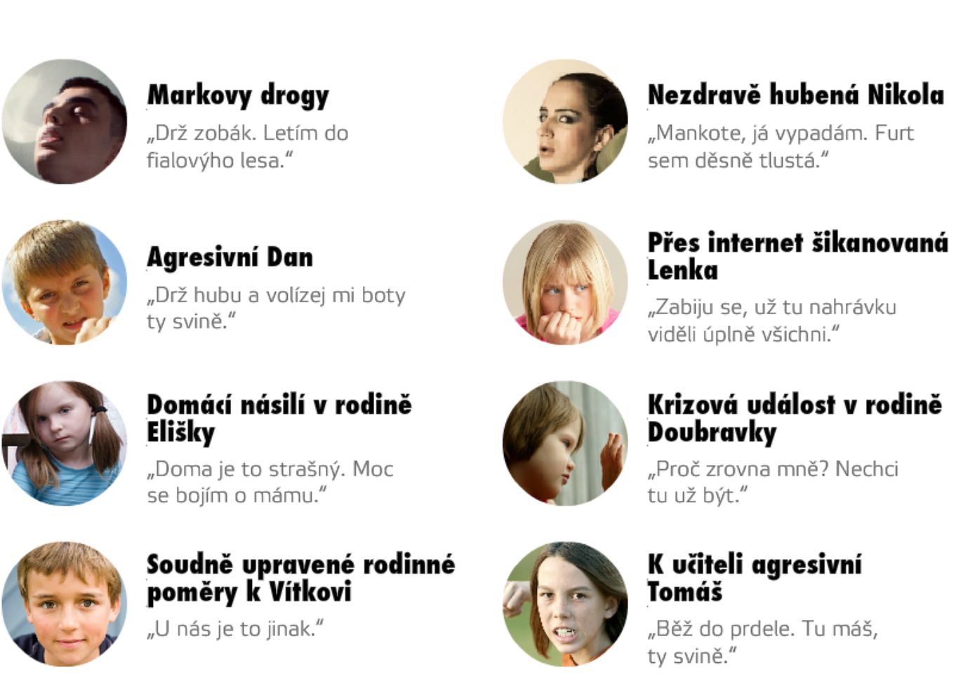
http://esynergie.upol.cz/ditevohrozeni/

Slide 18
http://www.trass.cz/archive_2015/1-trass5-9.html

Slide 19
Týrání, zneužívání a zanedbávání dětí CAN syndrom (Child Abuse and Neglect)
soubor nepříznivých příznaků v nejrůznějších oblastech stavu a vývinu dítěte a jeho postavení ve společnosti, především v rodině.

Slide 20
Formy a projevy syndromu CAN
Tělesné týrání, zneužívání a zanedbávání
Aktivní (týrání): tržné, zhmožděné rány a poranění, bití, zlomeniny, krvácení, dušení, otrávení, smrt;
Pasivní (zanedbávání): vyhladovění, nedostatky v bydlení, ošacení, ve zdravotní a výchovné péči;
Identifikační znaky: četné hematomy, ohraničené lysinky po vytrhávání vlasů, natržený boltec ušní, kožní rány, škrábance, opakované a neléčené zlomeniny, bodová popálení od cigaret, popáleniny, otřes mozku a míchy, mnohočetná vnitřní poranění.
Nespecifické identifikační znaky: zvýšená úzkostnost a strach, obranné reakce, snížené sebehodnocení, neochota a rozladěnost před návratem domů, útěky z domova, náhle zhoršený školní prospěch, záškoláctví, zvýšená konzumace tabáku či alkoholu, agresivní chování, výbuchy hněvu, obtíže v sociální komunikaci až vyhýbavé chování.

Slide 21
Formy a projevy syndromu CAN
Duševní a citové týrání, zneužívání a zanedbávání
Aktivní (týrání): nadávky, ponižování, strašení, stres, terorizování, šikana, izolace, agrese;
Pasivní (zanedbávání): nedostatek podnětů, zanedbanost duševní i citová; citová deprivace.
Nespecifické identifikační znaky: lítostivost, plačtivost, vztek, hněv, agrese, zvýšená úzkost a strach, smutek, apatie, deprese, snížené sebevědomí, podceňování, nerozhodnost, poruchy chování, psychosomatické poruchy.

Slide 22
Formy a projevy syndromu CAN
Sexuální zneužívání
Aktivní: sexuální hry, pohlavní zneužití, ohmatávání, manipulace v oblasti erotogenních zón, znásilnění, incest.
Pasivní: exhibice, video, foto, audiopornografie, zahrnutí dětí do sexuálních aktivit dospělých.
Nespecifické tělesné identifikační znaky: bolest břicha, pomočování, pokálení, bolestivé vyprazdňování, poševní nebo anální krvácení, poruchy příjmu potravy.
Specifické identifikační znaky v oblasti chování: kompulzivní nebo excesivní masturbace, opakované sexualizované hry, noční běsy, ulpívající chování, obtíže s odloučením, agresivní chování, náhlé změny chování, ztráta zájmu, zhoršení prospěchu, náhlý odpor k určitému člověku, činnosti nebo místu.
(Dunovský, Dytrich, Matějček, 1995, Vaníčková, 2009)

Slide 23
Zvláštní formy
Systémové týrání a zneužívání: po prvním traumatu či poranění dítěte následuje druhé týrání systémem, který byl založen pro pomoc a ochranu dětí a jejich rodin (dětské domovy, pěstounská péče, necitlivá vyšetření odborníky)
Organizované týrání a zneužívání: dětská prostituce a pornografie (foto, video), obchod s lidmi- s dětmi
Rituální týrání a zneužívání: je takové zacházení s dětmi, které se uskutečňuje v souvislosti s nějakými symboly, které mají náboženskou, magickou či nadpřirozenou charakteristiku a jsou součástí nějakého organizovaného společenství

Slide 24
Příčiny syndromu CAN
1. rizikový dospělí (zpravidla primární vychovatelé dítěte)
lidé s poruchami osobnosti mentálně retardovaní, psychotici, jedinci s neurotickými obtížemi
alkoholici, toxikomani;
mladí, nezralí a nevyspělí rodiče
sexuální devianti- pedofilové, muži sexuálně hyperaktivní
ambiciózní, nároční rodiče, workoholici
lidé v hmotné bídě, bezdomovci, nezaměstnaní
transgenerační problém- týraní týrají

Slide 25
Příčiny syndromu CAN
2. rizikové děti
odlišnost dítěte: nízká porodní váha, lehká mozková dysfunkce, mentální retardace, vývojové opoždění, smyslové vady
děti dráždivé, neklidné, zlostné, provokativní X apatické, plačtivé, úzkostné
děti nesplňující očekávání rodičů, tj. děti s lehce sníženými intelektovými schopnostmi, děti ve škole neprospívající, děti tělesně neobratné, nešikovné
holčičky výrazně ženských tvarů, jemné, koketní, mazlivé

Slide 26
Příčiny syndromu CAN
3. rizikové situace
styk rizikového dítěte s rizikovým dospělým
náhradní rodinná péče
rozvod, manželské neshody, neplánované otěhotnění (nechtěné dítě), hmotná bída, stres
brutalita v médiích a vysoká tolerance k násilí.

Slide 27
Následky syndromu CAN
Posttraumatická stresová porucha
zlhostejnění, zmrtvění, znecitlivění
odtažení se od klíčových osob
depersonalizace
posttraumatická stresová porucha mění percepci, motoriku, náladu, paměť a asociace
Psychická deprivace a traumatizace
Transgenerační přenos
proces, následkem kterého se vědomě nebo neúmyslně přenášejí vzorce chování na další generace

Slide 28
Terapie syndromu CAN
Vlastní terapie vždy vychází z komplexního rozboru celého případu. Ve většině případů se poté jako nejúčinnější prokazuje kombinace cílené sociální pomoci a paralelní psychoterapie pro rodiče i pro dítě samotné.

Slide 29
Prevence týraného, zneužívaného a zanedbaného dítěte
Prevence primární
kvalitní příprava dětí do manželství a rodičovství od nejranějšího věku, programy pro těhotné ženy a nastávající otce, posilování vztahu obou rodičů k dítěti. Znalost a dovednost dětí chránit samy sebe před nejrůznějším nebezpečím
Sekundární prevence
z hlediska aktivního vyhledávání (depistáže):
Rizikových dětí
Rizikových dospělých
Rizikových rodin
Rizikových situací (ostatní sociální prostředí apod.)
Terciální prevencí
rozumíme takové chování pedagoga, lékaře či rodiče, když reaguje na situaci, v níž již došlo k týrání, zneužívání dítěte. Smyslem terciální prevence je zamezení dalšího násilí či zneužívání dítěte.

Slide 30
Bezdomovectví
Nemá stálé místo, domov je pro dítě i stabilitu rodiny klíčový, žijí na ulici, a u dětí, migrují společně s rodiči po ubytovnách či známých.
Zanedbávání zdravotní péče – je sledováno u dětí, které nemají odpovídající zdravotní péči, ohrožuje zdravotní stav (povinné očkování, preventivní zdravotní péče a v době nemoci jim nejsou rodiče schopni zajistit adekvátní péči.
Zanedbání vzdělávání – nejsou pravidelně posílány do školy, časté absence. záměrně bojkotují sami rodiče.
Neadekvátní dohled – dítě ponecháno bez dohledu na dobu, která neodpovídá jeho věku a možnostem.
Zanedbání ochrany dítěte před nebezpečím z okolního prostředí – je zanedbána prevence vzniku úrazu dítěte.
Zanedbávání emoční – velmi závažná forma zanedbávání, která se těžko prokazuje, emočně strádá.

Slide 31
Problémy rodiny vyřešení - cíle
zajištění jídla,
hospodaření s penězi,
zajištění hygieny,
zajištění topení,
zaměstnání,
bydlení,
docházka dětí do školy,
zajištění péče o zdraví dětí,
zajištění dopravy dětí do školy a dospělých do zaměstnání,
v případě rodin v sociálně vyloučeném prostředí návrat dítěte z ústavního zařízení
nebo prevence hrozícího odejmutí do institucionální péče.

Slide 32
Podpora ohrožené rodiny (sanace rodiny)
Problémy rodičů na trhu práce,
Kulturní či jazyková znevýhodnění
Zdravotní handicap
Ohrožení chudobou
Nedostatek kompetencí
Vztahové problémy v rodině
Výchovné problémy a problémy dětí ve škole
Odebrání dětí do ústavního zařízení

Slide 33
Prevence, informace
podpůrná složka fungování rodiny a jednotlivce
součástí jsou nízkoprahové informace o
tématech souvisejících s vývojem dětí – narození dítěte, vztah, škola, dospívání
zdravotní péči a tématech související se zdravím
zaměstnávání a vzdělávání
službách rané péče
prenatálních, předporodních službách
indikacích ohrožení
možnostech podpory v případě ohrožení
právní a praktické poradenství, obhajující práva dětí a rodičů
reakce na první signály v rámci sítě podpory - škola, lékař, komunita

Slide 34
Příklady činností = služeb
svépomocné skupiny v rámci komunity – intuitivní rodičovství
služby zaměřené na informovanost v zájmu dětí a nezletilých
centra podpory dětí a rodin
trénink pozitivního rodičovství
videotrénink interakcí
mediace
programy psychosociální podpory pro rodiče samoživitele, zejména otce
poradenská centra pro rodiny, kde se vyskytuje závislost
programy typu Pět P (dobrovolnické programy)
sociální centra v rámci komunity
preventivní programy zaměřené na celou rodinu

Slide 35
Svépomocné rodičovské skupiny
OSPOD – orgán sociálně-právní ochrany dítěte
Diagnostické ústavy
NNO
Poskytovatelé sociálních služeb
Školská poradenská zařízení
Rodina
Dítě v ohrožení
Zájmová sdružení
Finanční poradenství
Zařízení pro výkon ústavní výchovy
Blízké okolí
Volnočasové aktivity pro rodiče s dětmi
Soudy
Psychologicko-pedagogické poradny
Probační a mediační služba
Dětský lékař

Slide 36
Nejvýznamnější strategie terapeutického rodičovství
zvládnutí problémů s chováním dítěte určováním jasných hranic mezi dovoleným a nedovoleným chováním;
slovní popis (verbalizaci) negativního pracovního modelu dítěte v těch případech, kdy začne masivně ovlivňovat chod rodiny;
slovní popis potřeb dítěte s následným vyjednáváním o tom, jak by bylo možné potřeby dítěte naplnit;
organizování společných činností dítěte a náhradních rodičů, které vyústí do pozitivních zážitků všech.

Slide 37
Mezi další významné oblasti práce s rodinou patří : (Matoušek, 2013)
emocionální klima rodiny a na něj navazující zvládání emocí v rodinných vztazích;
povaha vztahů mezi členy rodiny a jejich struktura;
vazby rodiny na další lidi (komunita, sousedé, širší rodina);
vazba rodiny na různé organizace a instituce (zde se může objevit (problém u Romů, kdy širší rodina znamená důslednou kontrolu, ale zároveň silnou ekonomickou zátěž);
minulost rodiny a nezvládnutá traumata z minulosti;
budoucnost rodiny (otázka reálných a nereálných představ a očekávání

Slide 38
Náhradní rodinná péče
Typy:
ústavní (dětské domovy a kojenecké ústavy),
rodinná (osvojení, pěstounská péče, poručnictví a opatrovnictví). Náhradní rodinná péče usiluje o to, aby dítě bylo vychováváno v prostředí co nejvíce podobnému běžné rodině:
Osvojení - Osvojitel přijme dítě za své a tím zanikají vztahy a povinnosti k původní rodině dítěte. Osvojitel je způsobilý k právním úkonům. Osvojit si lze jen nezletilé dítě, kterému je však více jak 1 rok.
Pěstounská péče - Stát zajišťuje hmotné zabezpečení dítěte a přiměřenou odměnu pro pěstouny. Vzniká rozhodnutím soudu a zaniká zletilostí nebo také rozhodnutím soudu. Dítě může být v kontaktu se svou původní rodinou.
Poručnictví - stanovuje soud pokud rodiče dítěte zemřou nebo jsou zbaveni rodičovské zodpovědnosti. Obvykle je jím ustanovena osoba určená rodiči pokud to neodporuje zájmům dítěte, zpravidla se jedná o příbuzné nebo osobu blízkou. Pokud se nenajde vhodná fyzická osoba je poručníkem ustanoven OSPOD. Poručník je zákonným zástupcem dítěte spravujícím jeho majetek, ale při závažných rozhodnutích je povinen se poradit se soudem. Poručník nemá k dítěti vyživovací povinnost a pokud je správa majetku dítěte spojena se značnou námahou má právo na odměnu. Zaniká dosažením plnoletosti dítěte nebo rozhodnutím soudu.
Opatrovnictví - určuje soud, který vydá ustanovení co smí a co nesmí opatrovník dělat. Zabývá se například zprávou majetku během řízení o osvojení.

Slide 39
Dotazník funkčnosti rodiny
kritéria:
složení rodiny - úplná, neúplná, doplněná nevlastním rodičem, "družská" a náhradní;
stabilita rodiny - pevná, narušená, rozvrácená;
sociálně-ekonomická situace - velmi dobrá, dobrá, uspokojivá, špatná, velmi špatná; hodnotí se podle věku rodičů, vzdělání, typu zaměstnání, rodinného stavu, čistého příjmu na hlavu, kategorie bytu, počtu osob na obytnou místnost, vybavení bytu;
osobnost rodičů - vyrovnaná s dobrou společenskou adaptací, nevyrovnaná s problémy, patologická;
sourozenci - dítě má alespoň jednoho sourozence, dítě je jedináček, sourozenci jsou postižení nebo žijí mimo rodinu;
stav a vývoj dítěte - odpovídá normě, vážněji narušený, těžce narušený;
zájem rodičů o dítě - opravdový, formální, nedostatečný, nezájem či nenávistný vztah;
péče rodičů o dítě - velmi dobrá, uspokojivá, dostatečná, špatná,nedostatečná či traumatizující.

Slide 40
Hodnotící dotazník programu Health Families – raně intervenční program „Zdravé rodiny“
Rodič byl v dětství často bit nebo byl obětí násilí ze strany rodičů.
Rodič byl trestně stíhán, je nebo byl duševně nemocný, měl problémy se závislostmi na drogách nebo jiných návykových látkách.
Rodič byl v minulosti podezřelý z týrání dítěte.
Rodič má nízké sebehodnocení, je sociálně izolovaný, trpí depresemi. Má nízkou schopnost řešit vypjaté a jinak problémové situace.
Rodič prožívá/prožil četné krize nebo stresové situace (například „chaotický“ způsob života, problematické partnerské vztahy, časté střídání partnerů, neschopnost si delší dobu udržet zaměstnání, dlouhodobá nezaměstnanost spojená se špatnou socioekonomickou situací, časté stěhování, nevyhovující podmínky bydlení).
Rodič má rigidní a nerealistické nároky na chování dítěte.
Rodič dítě tvrdě trestá.
Rodič vnímá chování dítěte jako problém, provokaci, chování dítěte ho obtěžuje.
Dítě je nechtěné, je překážkou vedení způsobu života, kterým by rodič chtěl žít, má zdravotní problémy, je handicapované

Slide 41
Děkuji pozornost…..

